Slide 1

主讲人：孟依凡
Becoming
AI驱动的自我成长陪伴者
觉察·行动·改变

Slide 2

目标用户
18-25岁
一/二线城市职场新人
面临人生和时代的双重大变革

Slide 3




用户痛点
焦虑——未来高度不确定性
孤独——无人引路
面对混乱的社会环境（国际局势、社会事件等），感到一种深层次的无力感和不确定性，对未来缺乏掌控
虽然线上社交活跃，但现实生活中可能缺乏深入的连接和支持；父母的经验可能与当前社会脱节，无法提供指引
失控——习惯养成艰难
矛盾——卷不动躺不平
第一次没有了任何约束，设定了目标，但常常半途而废；
被手机和娱乐分散注意力，难以专注
身边的同龄人都在努力奋斗，让他们感受到巨大的同辈压力，害怕自己被落下；
面对无休止的竞争又感到身心俱疲，渴望逃避

Slide 4

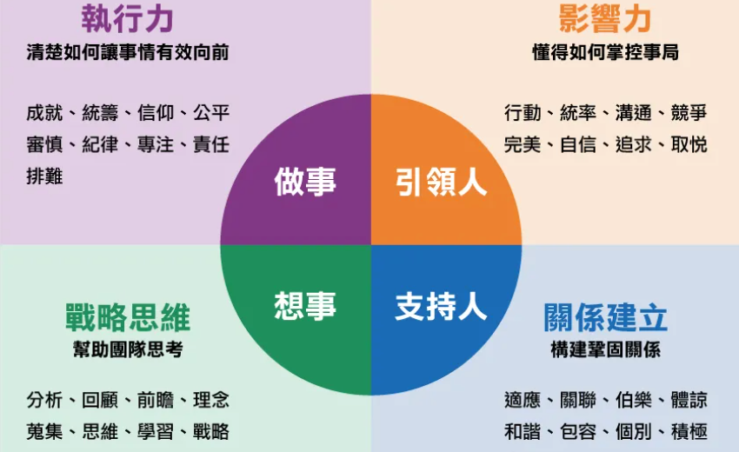
市面上的传统服务
Life Coach
优势测评
收费昂贵，单次收费在500人民币以上
教练水准良莠不齐，非标准化
难以做到无倾向地为客户提供服务
教练个人精力有限，练习、日常监督靠客户自觉
静态评估，难以动态追踪用户的变化
基于翻译、语义理解，可能产生较大偏差
多次测试中用户容易欺骗问卷
仅提供结果，专业解读较难获取

Slide 5
我们能提供的服务
 | Life Coach | 优势测评 | Becoming
个性化 | 有（存在倾向） | 无 | 极个性化，AI驱动建模+持续学习
持续反馈 | 中 | 无 | 细微行为追踪 + 情绪感知 + 图谱更新
成本 | 极高 | 中低 | 低（订阅制），可大规模服务
实时性 | 部分动态 | 静态 | 24x7即时互动
成长路径引导 | 因人而异，依赖教练 | 无 | 系统任务化、游戏化模块，路径明确

Slide 6
解决方案
AI驱动的自我成长陪伴者
觉察
行动
改变
先知Agent
目标跟踪
成就体系
AI驱动的伙伴关系
提供基于AI的智能伙伴
引导用户进行自我目标觉察
目标量化与任务拆解
帮助用户将抽象目标量化
细化为具体的、可执行的任务
持续监督用户完成任务
可视化个人能力图谱
提供直观的个人能力图谱
展现用户技能和成长的动态变化
完成节点，获得实物徽章奖励

Slide 7
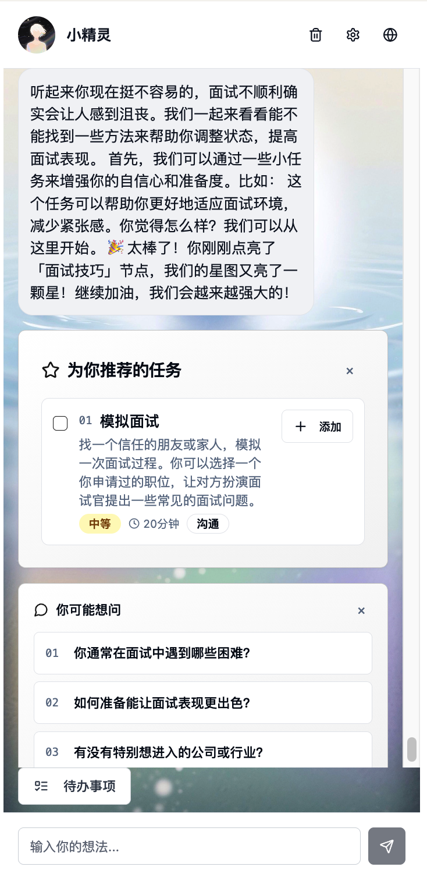
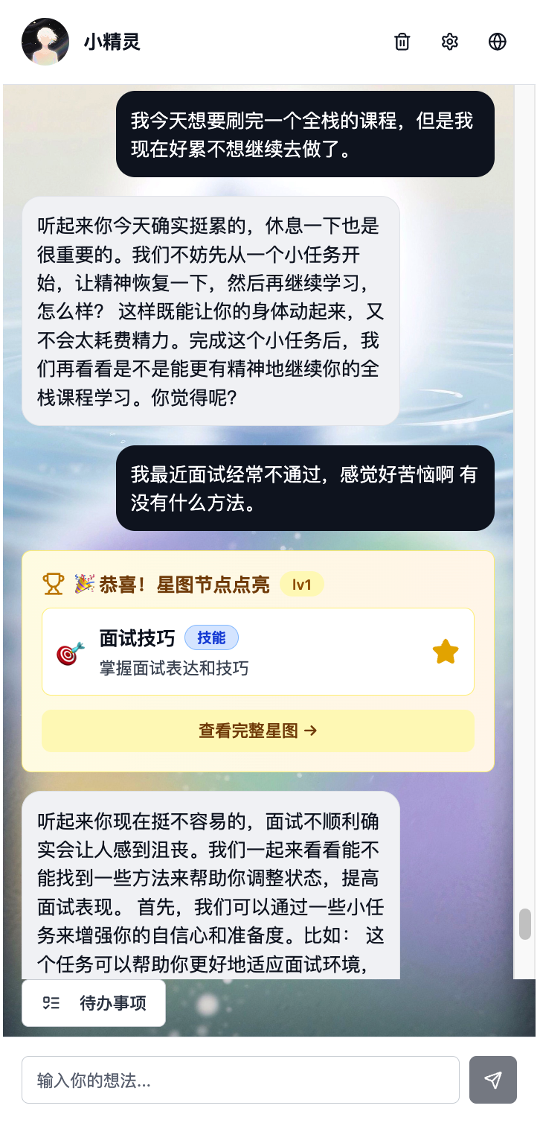
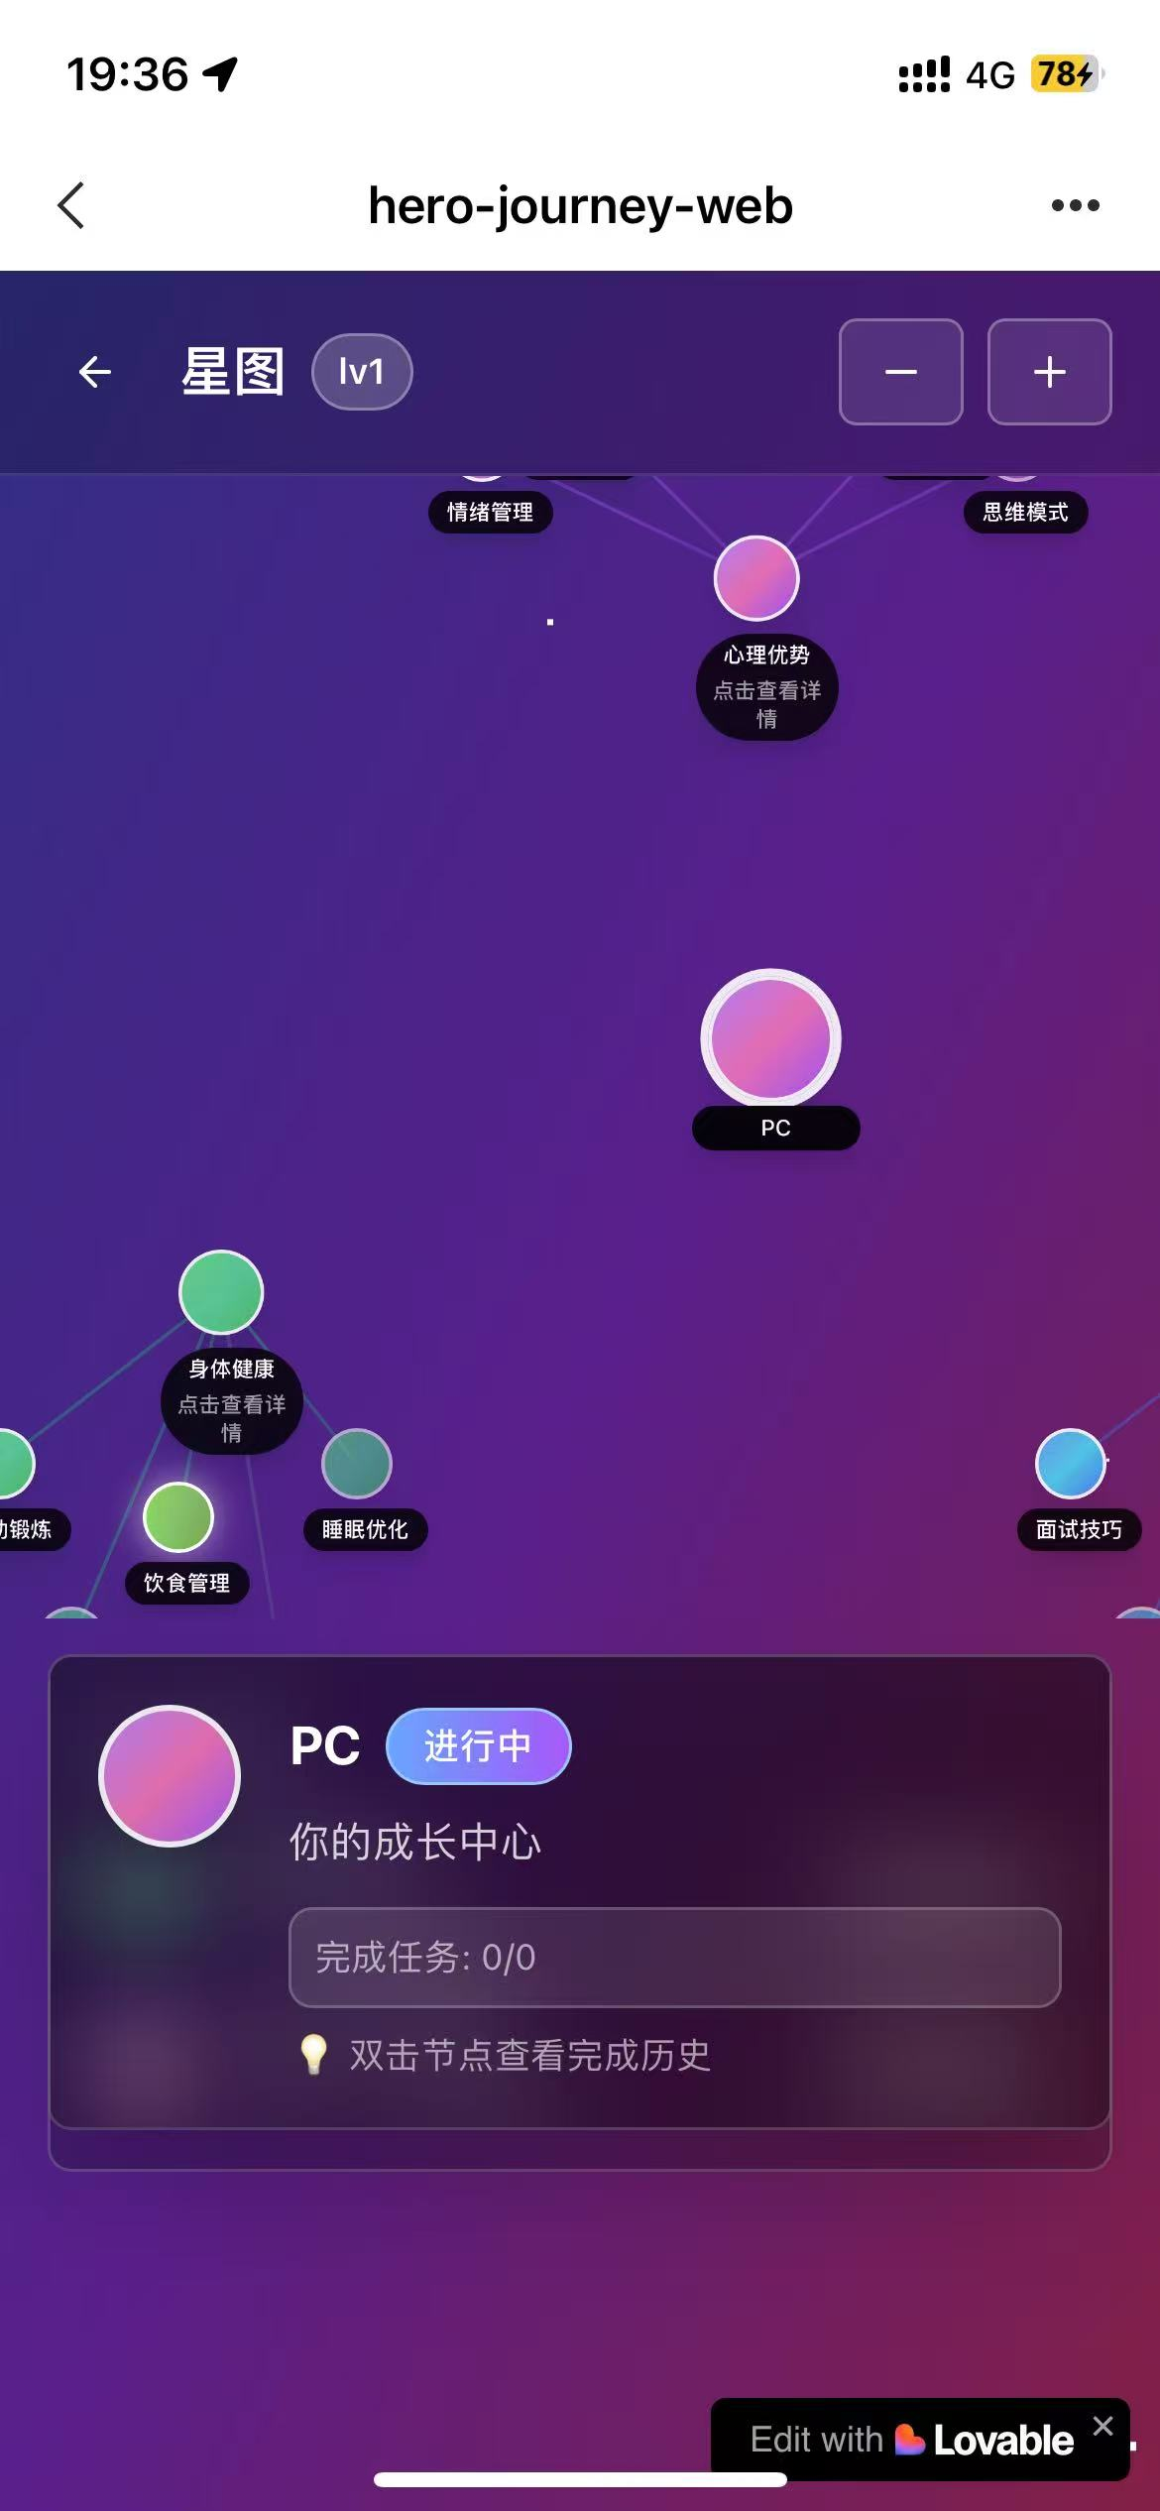
产品Demo

Slide 8
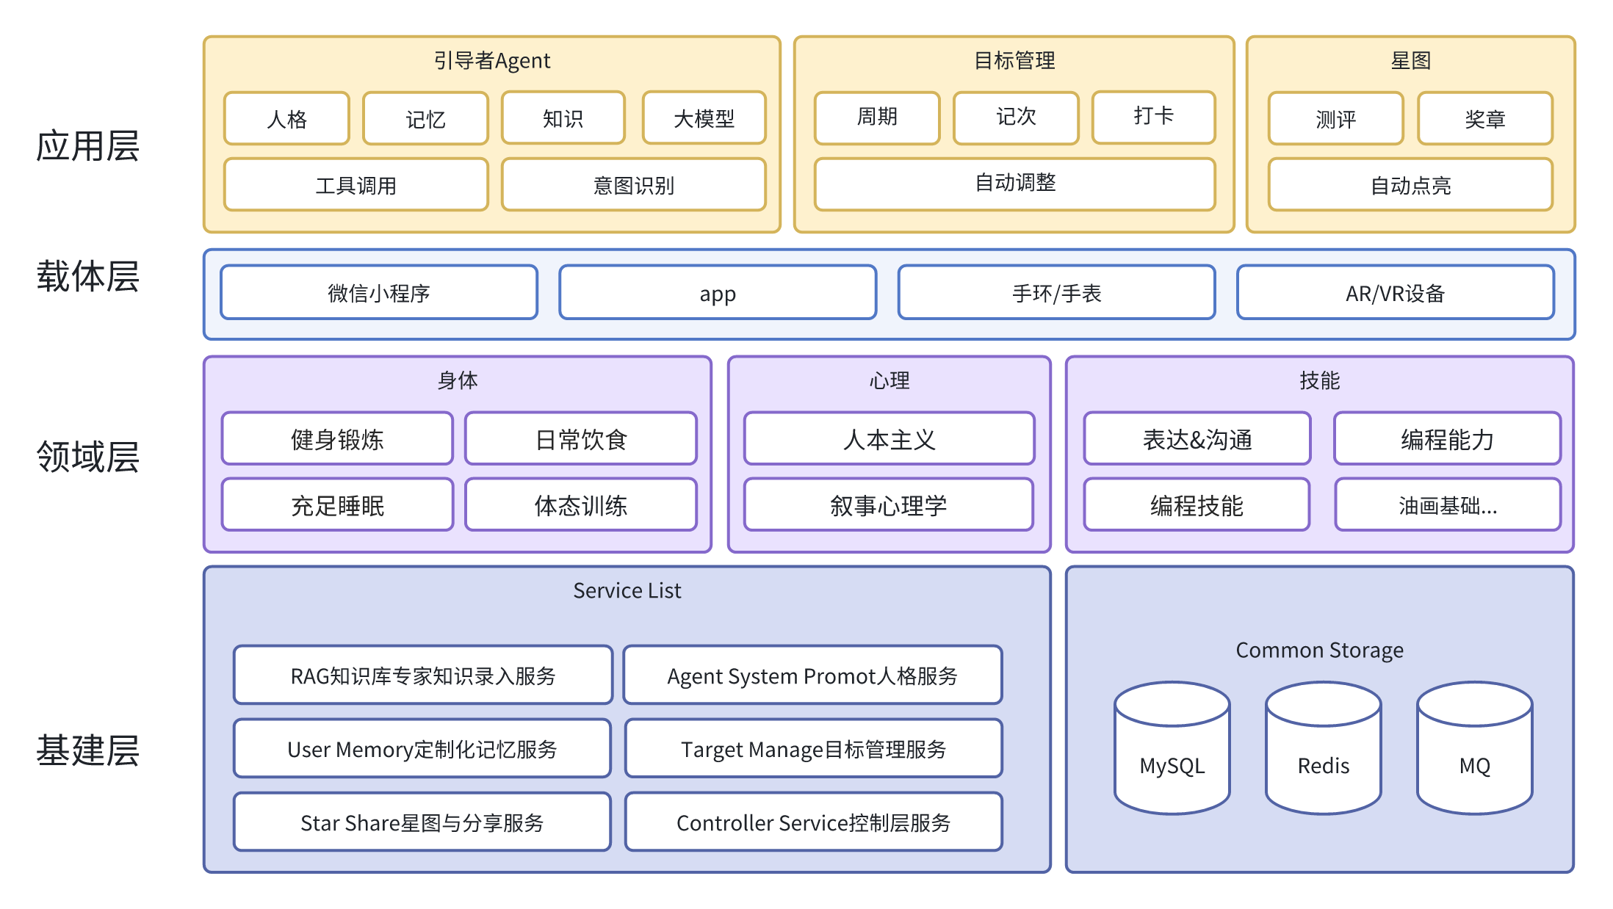
业务架构

Slide 9
商业模式
标准化
C端
数据
企业人力
B端
产品订阅
教练分销
部分功能模块付费解锁
教练端工具免费
教练分销获得分成
招聘平台
实用
情绪
教练平台
专业内容
周边售卖
引入心理学、技能、健康领域
专业数据
完成英雄试炼获得徽章
定制徽章售卖
培训机构
个性化

Slide 10

目标市场
个人发展市场在全球范围内展现出强劲的增长势头
453亿美元
685亿美元
4.79%
2023年，全球个人发展市场规模估值
预估到2032年，全球个人发展市场规模估值
预测期内（2024-2032年）的复合年增长率（CAGR）

Slide 11
细分市场

Slide 12
6个月启动计划
国内
海外
渠道
通路
小红书等自媒体渠道
SEO/社媒推广
订阅
单价
19.9人民币/月
9.9美元/月
量级
预估
积累5391活跃用户和408订阅用户
利润
测算
第六个月达成1.6万人民币月利润

Slide 13
增长趋势图
用户增长趋势
利润增长趋势

Slide 14
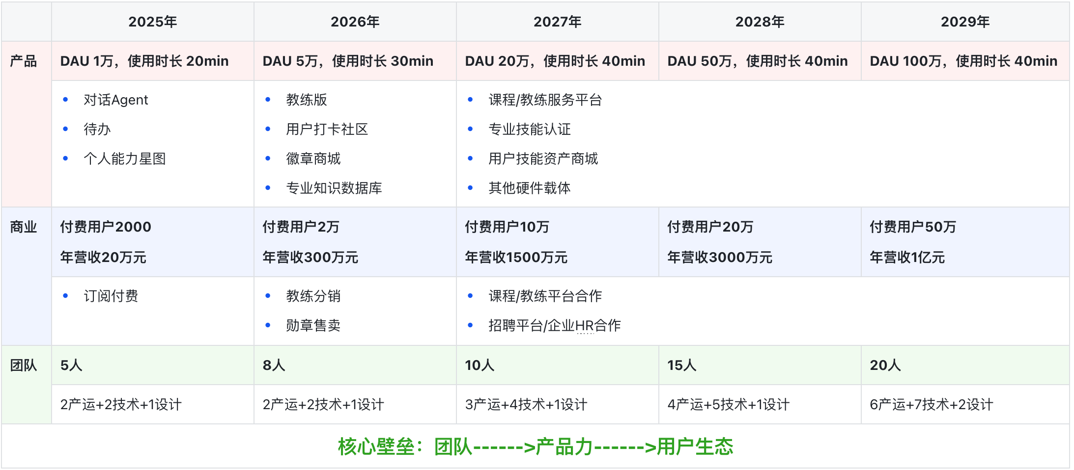
项目长期规划

Slide 15

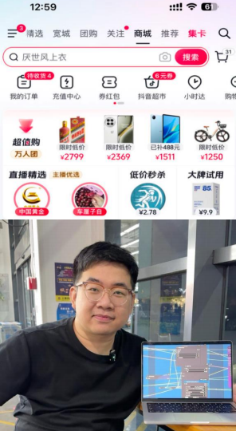
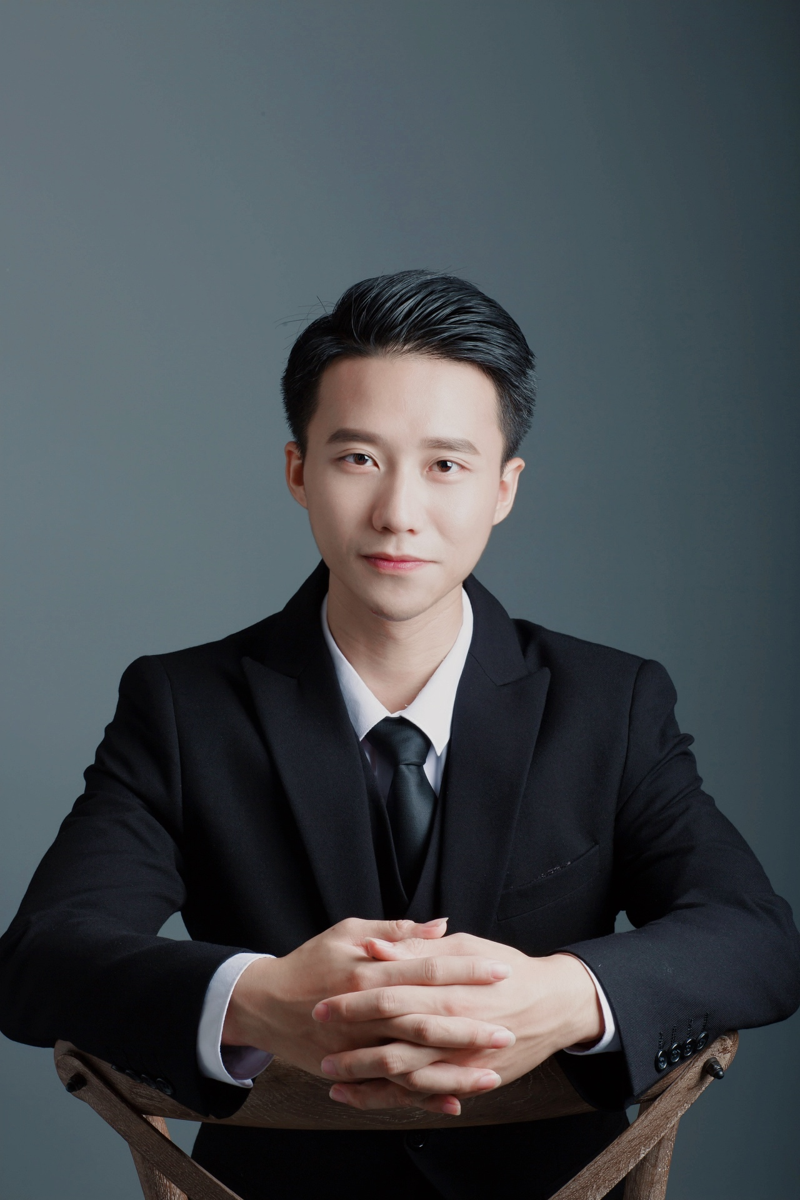
团队核心成员
孟依凡 产品负责人
华南理工大学第一届交互设计毕业生
曾任字节跳动 产品专家
曾任蚂蚁集团 产品专家
从0～1操盘百亿营收&千万DAU项目
游戏/养成产品领域丰富经验
张翔溪 技术负责人
杭州九尾话境科技有限公司 联创&CTO
历任20+项目的技术负责人
曾任字节跳动 技术专家
专攻AI算法与技术
AI+行业解决方案丰富经验
文鸿生 运营负责人
洛克兄弟集团市场负责人
曾任圣贝拉集团 项目体系专家
容大汇方商学院联合创始人
搭建企业运营体系&赋能1-100增长
大健康/户外/教育产品领域丰富经验

Slide 16




其他团队成员
Kino
明尼苏达大学 硕士/生物医学
算法工程师
Cassie
上海财经大学 本科/会计学
产品经理/vibe coding
豆芽
内蒙古方知文化负责人
设计经理
陈Peter
美国南加大 本科/商管和哲学
前黑石集团资管经理/跨境创业者
运营经理

Slide 17
融资计划
300万人民币
10%股权出让比例
70%研发支出
20%团队搭建
10%营销支出

Slide 18

Becoming
人再次成为人

